Slide 1
Правописание непроизносимых согласных в корне слов
3 класс

Slide 2
о
д
е
в
т
т
и

Slide 3
о
д
е
в
т
т
и

Slide 4
Непроизносимые согласные

Slide 5
Непроизносимые согласные
упражняться в написании слов с непроизносимыми согласными;
находить проверочные слова
повторить безударные гласные в корне;
повторить парные согласные в корне слова.

Slide 6
Ребята, у нас в редакции сломался компьютер. Функция правописания выдаёт ошибку, а наш корректор заболел.

Slide 7
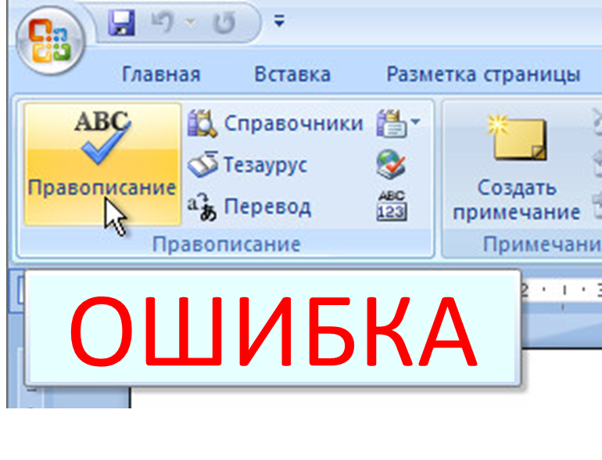

Slide 8
КОРРЕКТОР – это специалист‚ проверяющий орфографию и пунктуацию в текстах газет и журналов. Его задача — исправление ошибок и опечаток.

Slide 9
Поэтическая
страничка

Slide 10
За вЕсной, крАсой природы,
лето знойное пройдёт.
И туман, и непогоды
осЕнь позДняя нЕсёт.

Slide 11
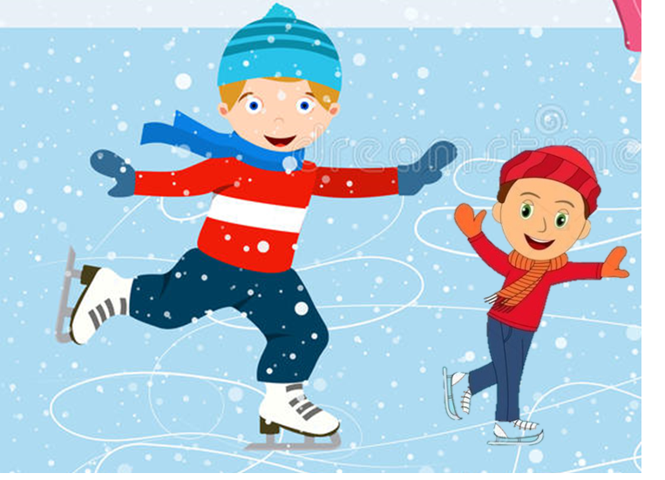
Мальчишек радосТный нароД
коньками звучно режет лёД.

Slide 12
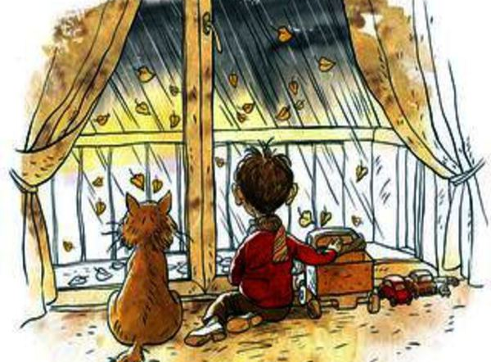
Уж было позДно и тЕмно,
сердито бился дождь в Окно,
и ветер пел, печАльно воя.

Slide 14
Дизайнер
Корректор
Верстальщик

Slide 15
Дизайнер

Slide 16
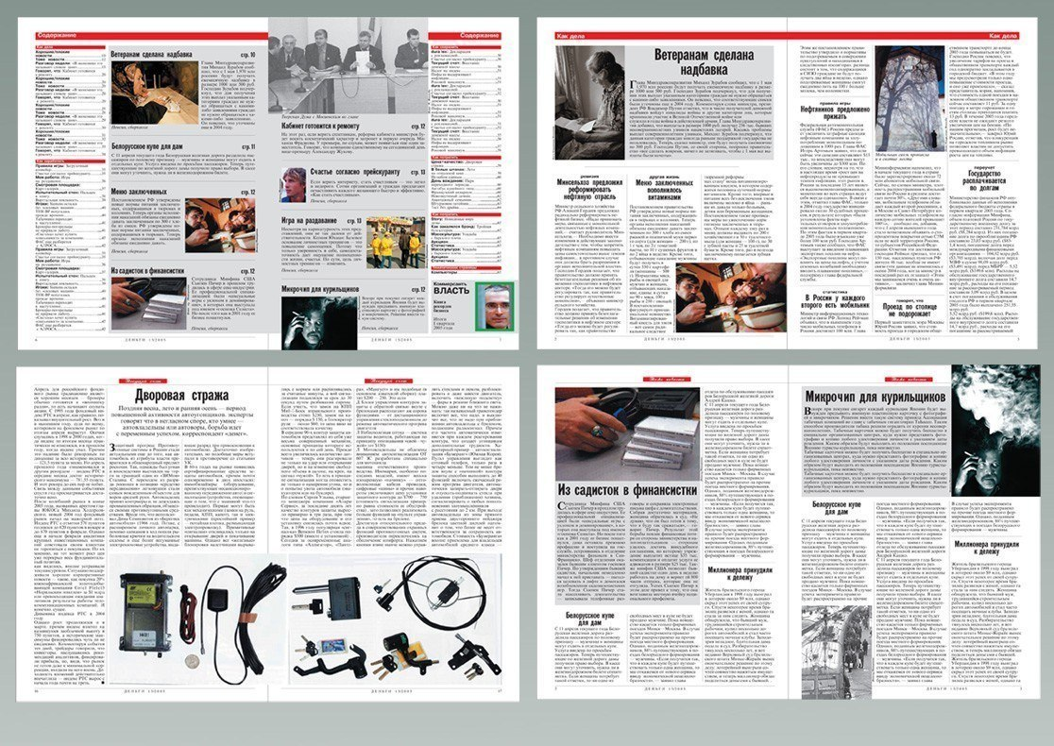
Верстальщик

Slide 17
Дизайнер
Редактор
Художник
Фотограф
Писатель
Журналист
Корректор
Верстальщик

Slide 18
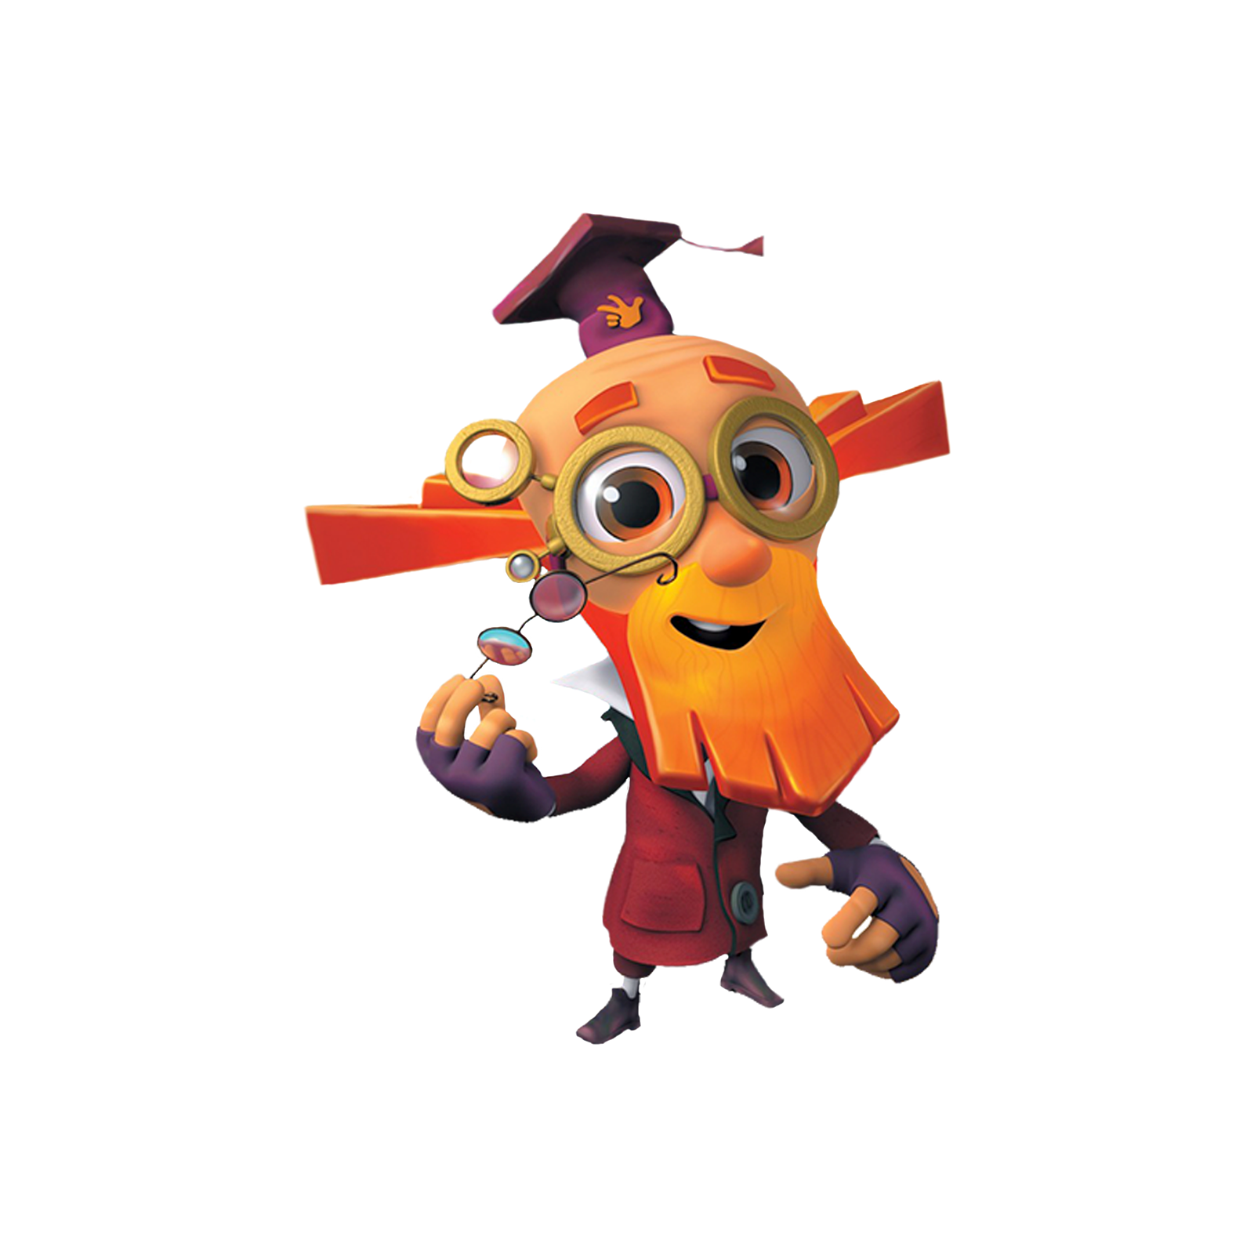
ИТОГ ЭКЗАМЕН
Какие орфограммы в корне изучили?

Slide 19
Какие сочетания звуков являются сигналом того. что в слове может быть непроизносимый согласный?
чк
чн
рц
нц
зн
сн

Slide 20
ИТОГ ЭКЗАМЕН
В какой части слова находится непроизносимый согласный?

Slide 21
Нужно ли писать букву Т в словах?
НЕТ
ДА
лес?ница извес?но
чудес?ный вкус?ный интерес?ный хрус?нул

Slide 22
